Slide 1
Gestionnaire de notes ETML
Par André Gomes & Grégory Poget

Slide 2
Sommaire
Planification
Fonctionnement d’Android
Charte Graphique
L’Application
Conclusion

Slide 3
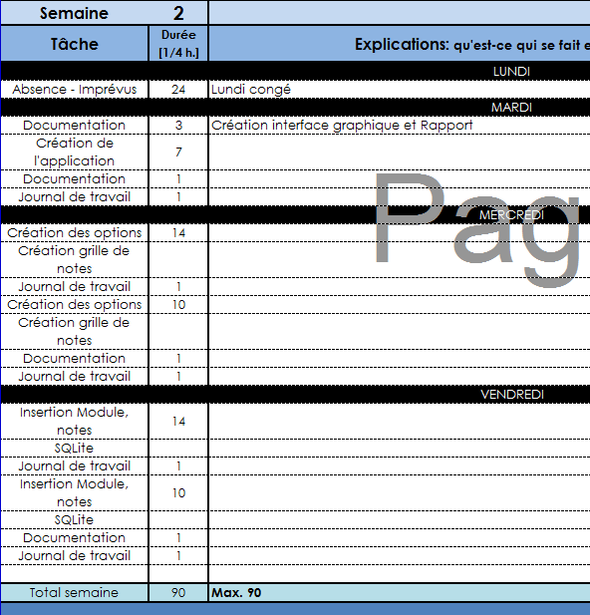
Planification
Langage utilisé : Java
Logiciel utilisé : Android Studio
Planification des tâches
Notes:
Langage C ou Java pour android ( Iphone Objective-C ou Swift)

Slide 4
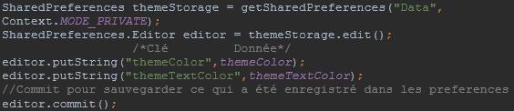

Tâches Grégory Poget - Options
Création Interface
Changement du Thème
Changement du Mot de Passe
Enregistrement des préférences

Slide 5
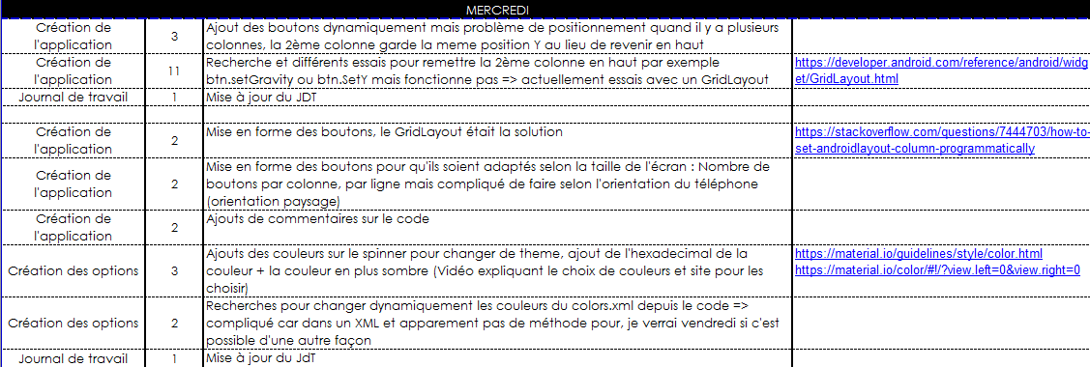
Journal De Travail - Grégory Poget

Slide 6
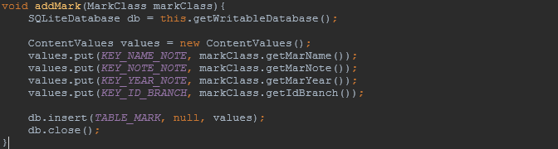
Tâches André Gomes
Création interface
Création de la base de donnée
Affichage dynamique
Création de la base du programme

Slide 7
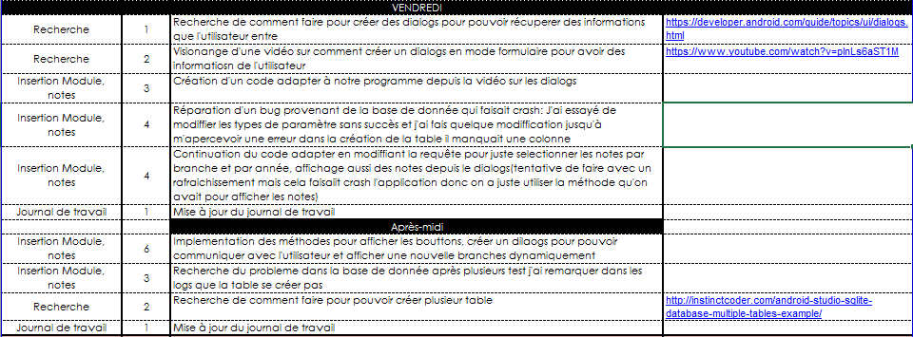
Journal De Travail – André Gomes

Slide 8
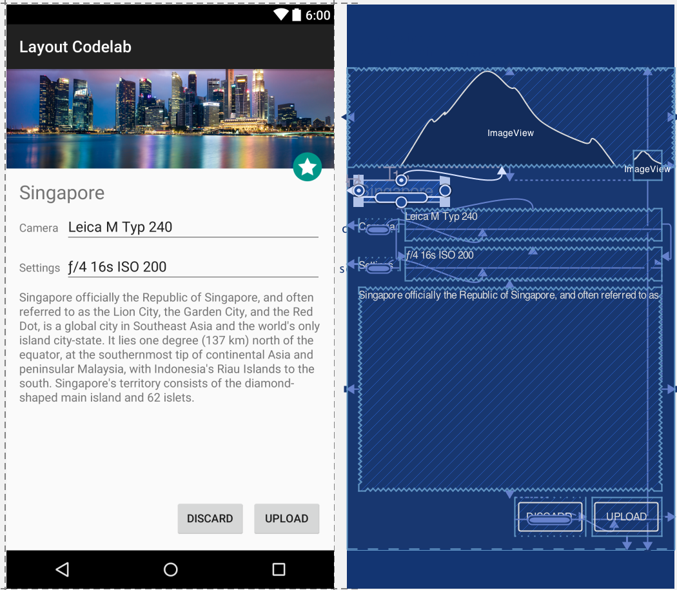
Fonctionnement Android
Activité
Layouts
Widgets
SQLite

Slide 9
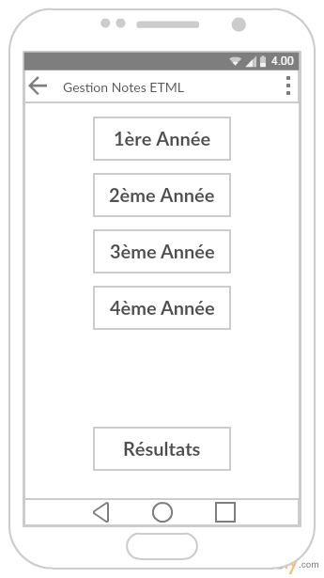
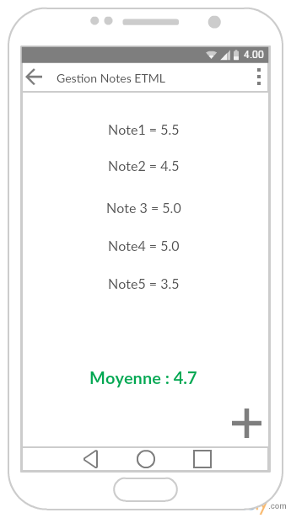
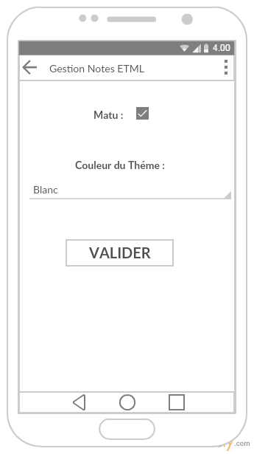
Charte Graphique

Slide 10
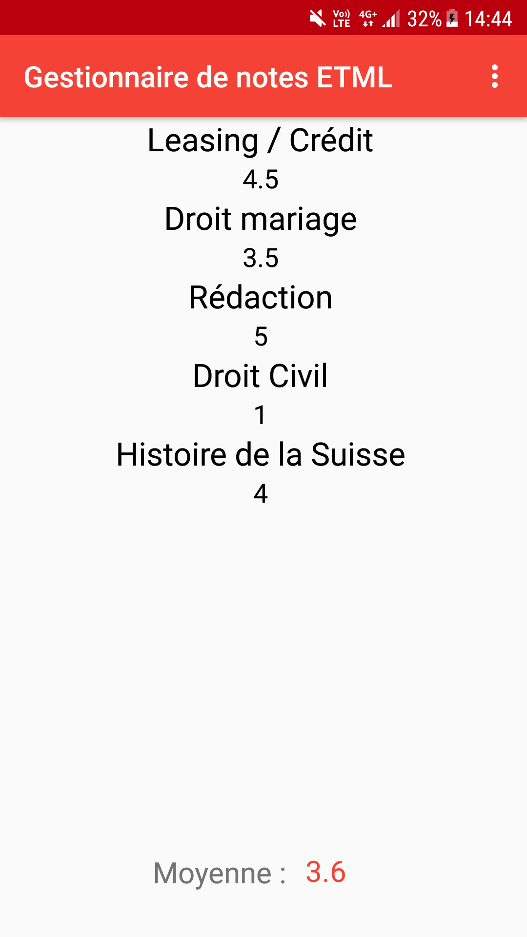
Application
Fonctionnalités de l’application
Base de Donnée
Ce qui reste à faire
Suppression d’une branche sans bug
Modification mot de passe obligatoire
Sauvegarder les données en Cloud

Slide 11
Conclusion
Coopération
Difficulté
Langage
Résultat
Avis personnel

